Slide 1
“YARENLER OKUYOR” PROJESİ
ÇANKIRI İL MİLLÎ EĞİTİM MÜDÜRLÜĞÜ

Slide 2
ÖN SÖZ
Hayatın her safhasında kitap okuyan, okuma kültürüne sahip, düşünen, üreten, eleştiren, öğrenmekten ve bilgiden kaynaklanan “huzur’’ ortamına ulaşmış, duyarlı bireylerden meydana gelen bir toplum oluşmasına katkı sunmak , ilkokul, ortaokul ve ortaöğretim okullarda okuyan öğrencilerimize kitap okuma alışkanlığı kazandırarak, okudukları kitap sayısını ve kütüphanelerden yararlanma oranlarını aylık/dönemlik/yıllık bazda arttırarak, öğrenciler üst düzey kitap okuru haline gelmeleri amacıyla Sayın Valimiz himayelerinde İl Millî Eğitim Müdürlüğümüzce başlatılan ve Müdürlüğümüz Ölçme değerlendirme Merkezi tarafından yürütülecek olan "Yârenler Okuyor” projesine desteklerinizi bekliyoruz. Sizlerin desteği projenin gerçekleşmesinde en büyük payı oluşturacaktır.

Slide 3
PROJENİN HEDEFLERİ
Toplumun okuma alışkanlığını geliştirmek ve yaygınlaştırmak.
Öğrencilerimizin okuma alışkanlığı kazanmaları ile kavrama güçlerini geliştirmek,
Öğrencilere etkili düşünebilme, yazabilme ve problem çözme becerileri kazandırmak,
Kitapların daha ulaşılabilir bir yapıda sunulmasını sağlamak,
Kitap okuma sürecine bir bütün olarak herkesin katılımını sağlamak,
Okul kütüphanelerinin aktif olarak kullanılma oranını artırmak,
Okuma alışkanlığı kazanan öğrenci oranını yükseltmek,
Öğrencilerin okuduğunu anlama ve yorumlama becerisini geliştirmek

Slide 4
2. PROJE UYGULAMA SÜRESİ
Proje onay tarihinden itibaren 1 yıl süreyle uygulanacaktır.

Slide 5
3. PROJE KAPSAMI
Çankırı ilinde yer alan okul öncesi, ilkokul, ortaokul ve ortaöğretim kurumları, öğrenci velileri ve tüm Çankırı halkı.
4. PAYDAŞLAR
Çankırı Valiliği
Garnizon Komutanlığı
Çankırı Belediyesi
Karatekin Üniversitesi Rektörlüğü
Kaymakamlıklar
İl Emniyet Müdürlüğü
İl Müftülüğü
Aile, Çalışma ve Sosyal Hizmetler İl Müdürlüğü
Çalışma ve İş Kurumu Müdürlüğü
Çevre ve Şehircilik İl Müdürlüğü
Gençlik ve Spor İl Müdürlüğü
İl Kültür ve Turizm Müdürlüğü
İl Millî Eğitim Müdürlüğü
İl Sağlık Müdürlüğü
İlçe Millî Eğitim Müdürlükleri
Okul yöneticileri
Öğretmenler
Okul personeli
Öğrenciler
Veliler
Vatandaşlar
Dernek ve Vakıflar

Slide 6
3. KİTAP OKUMA PROJESİNİN ETKİNLİKLERİ
Proje Kapsamında Okunacak Kitapların Belirlenmesi
Proje hazırlık çalışmaları kapsamında öğretmenler ve okul yöneticilerinden oluşan ilkokul, ortaokul ve lise kitap komisyonları kurulmuş ve öğrencilerin seviyelerine uygun hedef kitaplar belirlenmiştir. Kitap belirleme aşamalarında okul öncesi kurumlar kendi kaynaklarıyla okuma-dinleme etkinlikleri gerçekleştireceklerdir. İlkokul 1 ve 2 sınıflar okuma yazma durumlarına göre sınıf öğretmenleri tarafından yönlendirilecektir. İlkokul 3 ve 4 sınıflar, ortaokul 5 ve 6, 7 ve 8, ortaöğretim 9 ve 10, 11 ve 12. sınıflar olarak gruplandırılmış ve her grup için 15 adet tavsiye kitap belirlenmiştir. Belirlenen kitapların temini ile ilgili çalışmalar tamamlanmış olup, sizlere teslimi yapılacaktır. Diğer taraftan da mevcut okul kütüphaneleri ve öğrencilerimizin evlerinde bulunan kitaplardan da projede yararlanılacaktır.

Slide 7
3. KİTAP OKUMA PROJESİNİN ETKİNLİKLERİ
Proje İle İlgili Materyallerin Hazırlanması
Proje ile ilgili afiş ve kitap ayracı hazırlanmış olup Müdürlüğümüz Ölçe Değerlendirme Merkezinden alabilirsiniz.

Slide 10
3. KİTAP OKUMA PROJESİNİN ETKİNLİKLERİ
Okullarda Günlük 20 Dakika Kitap Okuma Saati
Okulların ders programlarında günlük 20 dakika okuma saati planlanacaktır. Okul idarelerince ders programında dönüşümlü olacak şekilde okuma saatinin devamlılığı sağlanacaktır.

Slide 11
3. KİTAP OKUMA PROJESİNİN ETKİNLİKLERİ
Yazar ve Şair İle Söyleşi Düzenlenmesi
Okullarda en çok kitap okuyan öğrencilerin her ay bir yazar ya da şair ile buluşturulması için hazırlıklar tamamlanmıştır. Pandemi süresince buluşmalar internet üzerinden video konferans yöntemiyle yapılacaktır.
Öğrencilerin Katılacağı Şiir ve Öykü Yarışmalarının Yapılması
Daha sonra belirlenecek temalar üzerinden eylül ve ekim aylarında öğrencilerin katılacağı şiir, öykü ve deneme yazma yarışmaları düzenlenecektir. Yarışmalarda dereceye giren öğrenciler Çankırı Valiliği tarafından ödüllendirilecek olup yarışma sonunda öğrencilerin eserlerinden oluşan bir sanat ve edebiyat dergisi yayımlanacaktır.

Slide 12
3. KİTAP OKUMA PROJESİNİN ETKİNLİKLERİ
"Misafirin Kim" Etkinliği
Okullarda her gün düzenli olarak sürdürülecek olan yirmişer dakikalık kitap okuma saatlerine “Misafirin Kim” etkinliği kapsamında ilimiz idari amirlerinin katılımı sağlanarak öğrencilerin okuma motivasyonu güçlendirilecektir

Slide 13
3. KİTAP OKUMA PROJESİNİN ETKİNLİKLERİ
"Misafirin Kim" Etkinliği
Okullarda her gün düzenli olarak sürdürülecek olan yirmişer dakikalık kitap okuma saatlerine “Misarifin Kim” etkinliği kapsamında ilimiz idari amirlerinin katılımı sağlanarak öğrencilerin okuma motivasyonu güçlendirilecektir
İdari Amirlerin Katılımıyla Çankırı'nın Farklı Mekânlarında Gerçekleştirilecek Okuma Etkinlikleri
Çankırı’nın kültürel ve tarihi mekânlarında öğrenci, öğretmen ve idari amirlerin katılımıyla, pandemi ve hava koşulları da göz önünde bulundurularak ayda bir kere okuma etkinlikleri düzenlenecektir

Slide 14
3. KİTAP OKUMA PROJESİNİN ETKİNLİKLERİ
Görme Engelli Bireyler İçin Milli Kütüphaneye Üyelik İşlemleri
Şehit Yusuf Çelik Rehberlik ve Araştırma Merkezi öncülüğünde okullarımızda bulunan görme engelli öğrenciler ile görüşülerek Milli Kütüphaneye üye olmaları ve sesli kitaplardan faydalanmaları sağlanacaktır.

Slide 15
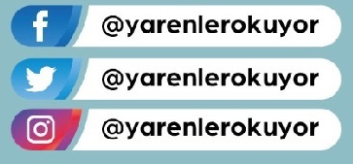
3. KİTAP OKUMA PROJESİNİN ETKİNLİKLERİ
Çankırı İl Geneli 20.00 - 20.30 Arası Okuma Saati
Çankırı halkının kitap okuma farkındalığı kazanması için her akşam saat 20.00 ile 20.30 arasında il çapında kitap okuma etkinliği düzenlenecektir.
İlimizde bulunan kurum, kuruluş ve Sivil Toplum Kuruluşları ile kamu spotları çekimleri yapılarak sosyal medya hesaplarında yayımlanacaktır.
Müdürlüğümüze projeye katılan ve resim göndermek isteyen öğrencilerin resimlerinin telefon üzerinden toplanması için gruplar kurulacaktır.

Slide 17
3. KİTAP OKUMA PROJESİNİN ETKİNLİKLERİ
Siteye Yüklenecek Şiir Kayıtlarının Oluşturulması
Usta şairlerin şiirlerinin seslendirilerek projeye ait sitede paylaşılması sağlanacaktır. Şiirlerin seslendirilmesinde Selahattin İnal Güzel Sanatlar Lisesinin stüdyo imkânları kullanılacak ve gönüllü kişilerin seslendirme yapması sağlanacaktır. ( Şiir seslendirmelerinde öğretmenlerimiz, öğrencilerimiz ve sizler görev alabilirsiniz.)
Öğretmen - Öğrenci Aylık Kitap Değerlendirme Buluşmaları
Okullarda sınıf öğretmenleri/sınıf rehber öğretmenleri sınıfındaki öğrencilerle her ayın sonunda o ay okunan kitapların değerlendirmesini yapmak üzere bir araya gelecektir. Pandemi koşulları dikkate alınarak bu buluşmalar elektronik ortamda gerçekleştirilebilir.

Slide 18
3. KİTAP OKUMA PROJESİNİN ETKİNLİKLERİ
İlçe Millî Eğitim Müdürlüklerinin Görev ve Yükümlülükleri
Proje koordinasyonu sağlamak, etkinlikleri duyurmak ve yürütmek.
Okullardaki uygulamaları teşvik etmek, uygulama sonuçlarını takip etmek.

Slide 19
3. KİTAP OKUMA PROJESİNİN ETKİNLİKLERİ
Okul Müdürlüklerinin Görev ve Yükümlülükleri
Okul proje yürütme ekibini oluşturmak.
Proje koordinatör öğretmeni belirlemek ve il/ilçe millî eğitim müdürlüklerine bildirmek.
Okuma saati planını ders programına göre hazırlamak.
Okul kütüphanelerinde bulunan kitap listelerini okulun web sitesinde ayrı bir linkte yayımlamak.
Proje kapsamında öğrencilere ait resim ve videoların sosyal medyada paylaşılması için velilerden gerekli izinleri almak ve kurumda saklamak.
Proje etkinliklerini kurum personeline tanıtmak ve yapılacak etkinlikleri belirlemek.
Okul ve sınıf kütüphaneleri zenginleştirme çalışmalarında bulunmak.
Okulda, sınıfta, kütüphanede veya halka açık yerlerde kitap okuma etkinlikleri düzenlemek.
Öğrencilerin il halk kütüphanesine üye olmalarını ve kütüphaneyi ziyaret etmelerini sağlamak.
Kitap okuma farkındalığını geliştirmek için veli toplantılarında velileri projeyle ilgili aydınlatmak ve böylece veli-öğrenci-öğretmen işbirliğini sağlamak.
Projenin yürütülmesi için gerekli iş ve işlemleri takip etmek.
Öğrencilerin okudukları kitaplar ile ilgili istatistik çalışmalarını tutmak, raporlaştırmak ve ilçe yürütme kuruluna sunmak.
Öğrencilere ve velilere gerekli duyuruları yapmak.

Slide 20
3. KİTAP OKUMA PROJESİNİN ETKİNLİKLERİ
Sınıf – Şube – Branş Öğretmenlerinin Görev ve Yükümlülükleri
Sınıf kitaplıklarının kurulmasına ve zenginleştirilmesi için çalışmak.
Kitap temininde ve değişiminde öğrenciye rehberlik etmek.
Kitap okumada öğrenciye ve halka rol model olmak.
Kütüphane çalışmalarını desteklemek ve öğrencileri halk kütüphanesine üye olmaya teşvik etmek.
Öğrencilerin okudukları kitaplar ile ilgili istatistik çalışmalarını tutmak, raporlaştırmak ve okul yönetimine sunmak.
Sınıf öğretmeni/sınıf rehber öğretmeni/şube öğretmeninin öğrencileriyle her ayın sonunda o ay okunan kitabın/kitapların değerlendirmesini yapmak üzere kitap buluşmaları düzenlemek.
Ek-1 formunu her ay düzenli olarak doldurarak Okul Müdürlüğüne teslim etmek.

Slide 21
Ek-1 Form

Slide 22
4. PROJENİN ÇIKTILARI
Proje fotoğraflarının yer aldığı proje albümü
Öğrenci öyküleri, şiir, kompozisyon ve resimlerinin yer alacağı dergiler
Okulların proje etkinlikleri ile ilgili hazırlayacakları dergiler
Proje etkinlikleri ile ilgili yapılacak sergiler
5 . PROJE DEĞERLENDİRME
Projede görev alan koordinatör öğretmenler ile 1 ve 2. dönem sonlarında her eğitim öğretim yılında iki defa değerlendirme toplantıları yapılarak öneriler, tavsiyeler ve uygulamalar paylaşılarak ortak çalışma zemininin oluşması sağlanacaktır.

Slide 23
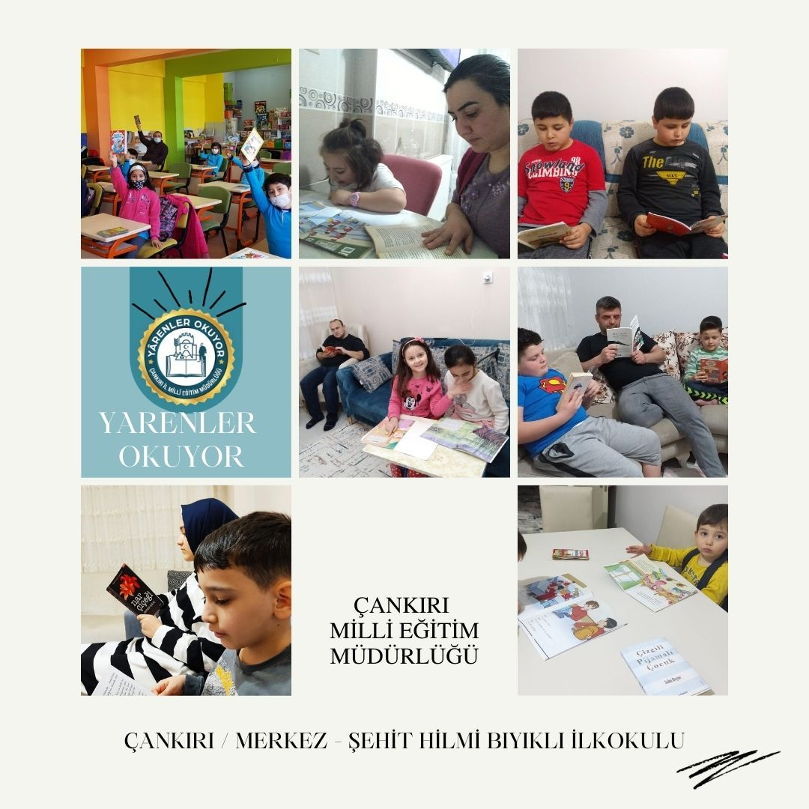

Slide 25
TEŞEKKÜRLER

